Slide 1


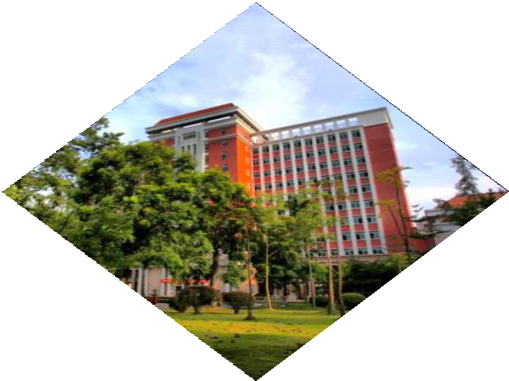

华南师范大学职称评审申报指引
（学校受理评审系列）
2022 年6 月

Slide 2



申报职称前，我需要了解什么
1
我如何使用系统申报职称
目 录
CONTENTS
2
我应如何规范地提交佐证材料
3
我应该如何安排时间
4

Slide 3


1 申报职称前，我需要了解什么
——请关注职称评审依据的文件
《广东省人力资源和社会保障厅关于印发广东省职称评审管理服务实施办法及配套规定的通知》（粤人社规〔2020〕33号）
《关于做好2021年度职称评审工作的通知》（粤人社发〔2021〕38号）
上级文件
常规通道可参考《华南师范大学职称评审办法（修订）》（华师〔2021〕136号）申报，待修订办法发文后按修订办法执行
青年人才通道按即将出台的青年人才高级职称评审细则执行
学校文件

Slide 4
申报职称前，我需要了解什么
——2021年度各系列职称受理对象与评审权限
1
评审机构 | 系列 | 资格名称 | 申报对象
本校评委会 评审 | 教师系列 | 教授、副教授、讲师、助教 | 主系列专业技术岗位人员；专职辅导 员允许申报思想政治教育专业教师系 列职称。
 | 研究系列 | 研究员、副研究员、助理 研究员、研究实习员 | 主系列专业技术岗位人员；除从事实验技术和图书资料工作外，从事相关研究工作的辅系列专业技术岗位人员。
 | 实验系列 | 正高级实验师、高级实验师、实验师、助理实验师 | 从事实验技术工作的辅系列专业技术 岗位人员。
 | 图书资料 | 研究馆员、副研究馆员、 馆员、助理馆员 | 从事图书资料工作的辅系列专业技术 岗位人员。
委托校外其 他相应专业 评委会评审 | 中小学教师、卫生健康、工程技术、会计 专业、审计专业、统 计专业、出版专业、 档案专业等系列 | 相应系列正高级、副高级、 中级、初级资格 | 从事相应系列专业技术工作的辅系列专业技术岗位人员。

Slide 5
1 申报职称前，我需要了解什么
——关注几个关键流程
流程 | 环节 | 规定 | 说明
申报流程 | 申报材料审核 | 今年仍采用在线申报的方式进行材料填报， 填报方式与填报流程进一步简化。 | 申报材料由二级单位初审，并由人事处、教务处、研究生院、科技处、社科处、学工部等职能部门联合复审。
申报流程 | 代表作通讯评议 | 申报高级职称人员统一送审3名校外同行专家进行学术评议。 | 通讯评议结果当年有效。
申报流程 | 评前公示 | 学校受理评审人员的评前公示由学校评聘办统一进行网上在线公示，各二级单位同步在学院显著位置张榜告知，公示时间不得少于5个工作日。 | 所有申报材料进入评前公示 环节，原则上不再允许更改； 如确有更改或补充材料的，须再次公示。
评审流程 | 学科组答辩 | 2021年度学校拟设26个学科组。其中，以二 级单位为组建主体，设置学科组20个；以 学部为组建主体，设置学科组4个；以学校为组建主体，设置学科组2个。 | 学科组评审答辩人员为申报 正、副高职称的参评人员， 无特殊原因不按时参加答辩 的，视为自动放弃评审。

Slide 6
申报职称前，我需要了解什么
1
——主要申报条件
类 别 | 项目 | 规定 | 说明
基 本 条 件 | 思想品德 | 师德师风、学术诚信、年度考核 | 实行“一票否决制”
 | 学历资历 条件 | 申报正高： ① 博士，获副高职称后工作满5年（资历年限 截止2021年12月31日，下同）； ② 非教学科研人员应具备硕士学位，获副高职 称后工作满5年。 申报副高： ① 获得博士学位后工作满2年； ② 硕士，获中级职称后工作满5年。 3.申报中级： ① 获得硕士学位后工作满2年； ② 本科，获初级职称后工作满4年。 | 所有申报人员均需具备，未达条件，不予受理上会。
 | 继续教育 条件 | 申报时需提供2021年《广东省专业技术人员继 续教育证书》。 | 以海外高层次留学回国人员资 历申报的人员不作要求。未达条件，不予受理上会。
 | 教师资格 证 | 申请教师系列职称者，需具有高等学校教师资格证书。 | 未达条件，不予受理上会。

Slide 7
1 申报职称前，我需要了解什么
——主要申报条件
类 别 | 项目 | 规定 | 说明
基 本 条 件 | 教学科研国际化要求 | 专业技术人员应积极参与参加国际化学习、合作研究和培训交流，包括赴国（境）外访学进修，参与国际科研项目合作，建设国际科研平台，指导学生赴国（境）外交流学习及参与国际竞赛等。具有在国（境）外访学进修或合作交流经历的，在同等条件下，优先考虑。
 | 担任本科生辅导员或班主任经历要求 | 青年教师晋升教师系列高一级职称的，须有至少一年担任辅导员或班主任工作经历并考核合格。 | 40周岁及以下青年专任教师，申请晋升教师系列高一级职称的，须有至少一年担任辅导员或班主任等学生工作经历，或支教、扶贫、参加孔子学院及国际组织援外交流等工作经历，并考核合格。
业 绩 条 件 | 业绩条件 | 申报教师系列、研究系列、实验技术系列、图书资料系列常规通道的人员可参考《华南师范大学职称评审办法（修订）》（华师〔2021〕136号）申报，待修订办法发文后按修订办法执行；青年人才通道按即将出台的青年人才高级职称评审细则执行；其他暂未设置业绩条件的职称系列，业绩条件按广东省相应行业要求执行。未达条件，不予受理上会。

Slide 8



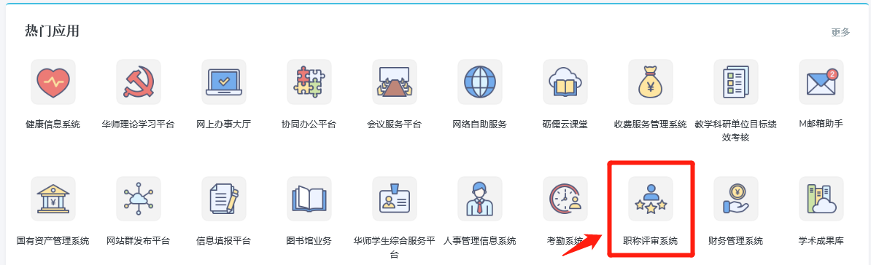
我如何使用系统申报职称
2
登陆学校综合服务平台
步骤一
在浏览器中输入网址：https://sso.scnu.edu.cn/，登录学校综合服务平台。
在学校综合服务平台的“热门应用”中点选“职称评审系统” 。

Slide 9

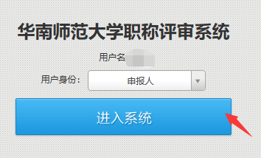
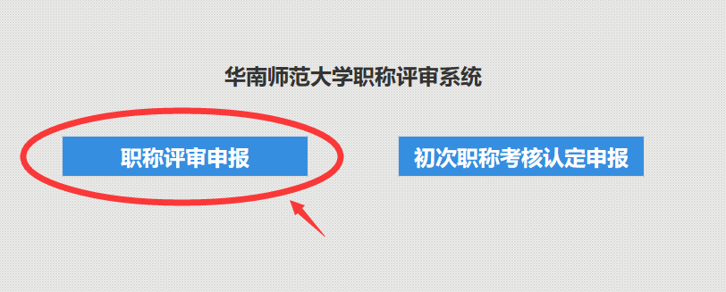
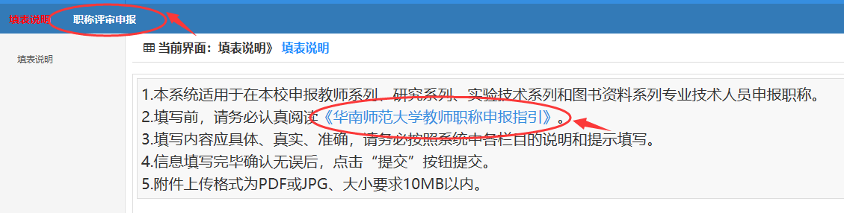
我如何使用系统申报职称
2
进入职称评审系统
步骤二
在职称评审系统登录界面，选择“申报人”角色，点击“进入系统”，选择“职称评审申报”。
进入系统后，请点击下载阅读《华南师范大学教师职称申报指引》，然后点击左上角“职称评审申报”开始填报相关信息。

Slide 10
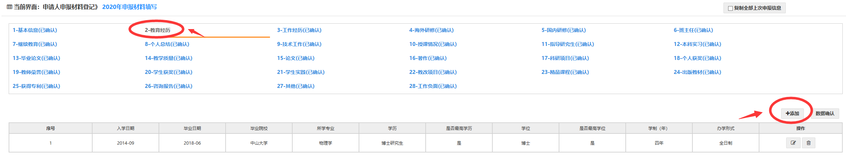
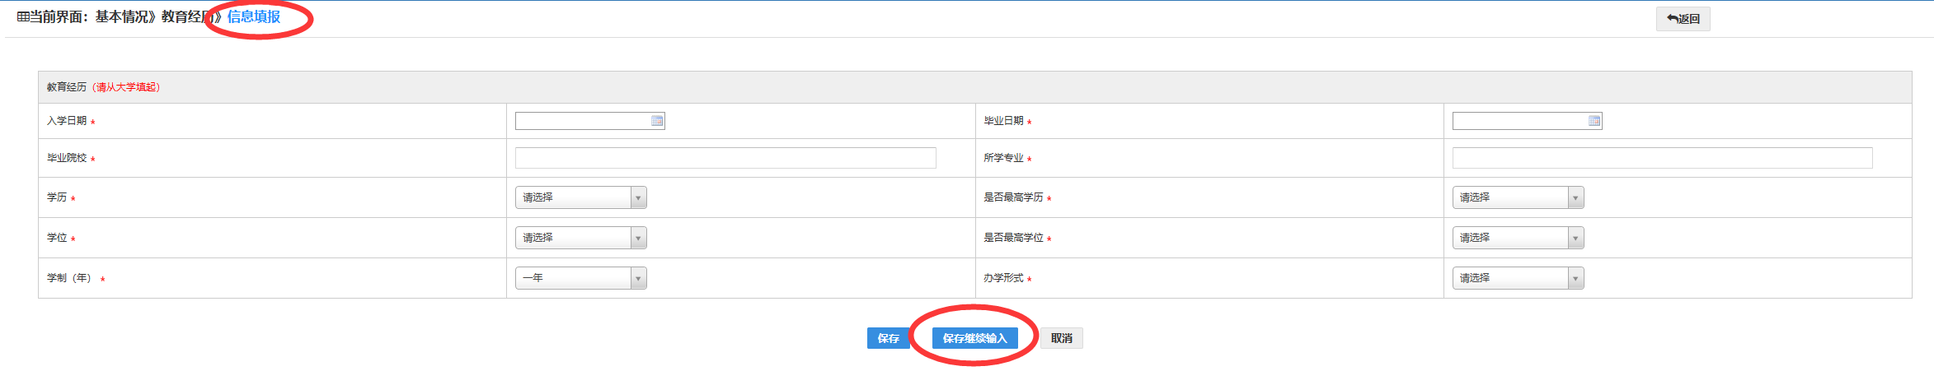
我如何使用系统申报职称
2
填写申报材料
以教育经历为例，点击上方相应栏目标题进入填写界面；点击“添加”按钮，进入材料填写页面。
完成填报和佐证材料上传后，点击“保存”或“保存继续输入”按钮，继续填报工作。
在完成了该项所有信息录入并确保无误后，点击“数据确认”。无填报信息的栏目，也需点击“数据确认”，确认该栏目确无填报内容，以免漏填。点击“数据确认”后，填报信息或附件有修改的，均需重新点击“数据确认”。
步骤三
步骤二

Slide 11
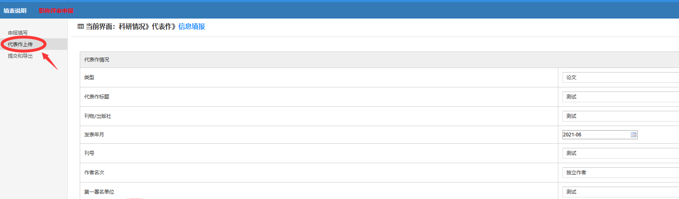
我如何使用系统申报职称
2
送审代表作材料准备
在论文情况或著作情况栏目中，设置送审代表作2篇（部）。
点击系统左侧栏目导航中的“代表作上传-代表作”，仔细阅读温馨提示内容后，点击
每篇代表作的操作按钮，进入操作界面。
选择高层次留学回国人员通道评审的，其送审代表作均需为海外期间取得的成果；其余申报人，其送审代表作至少需有1篇署名单位是华南师范大学。
代表作必须在有效业绩成果里选择，成果形式不限（除项目课题外）。
上传的代表作材料需事先做好匿名处理。
步骤四

Slide 12


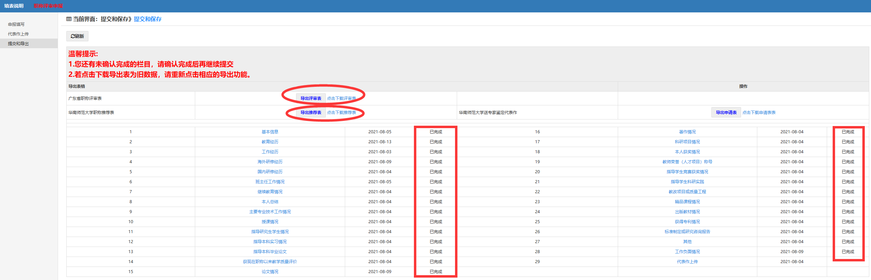
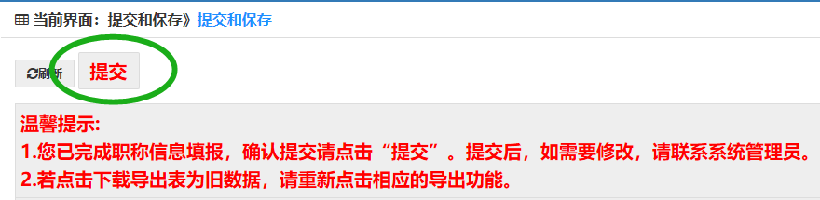
我如何使用系统申报职称
2
确认填报完毕并提交
确认全部栏目（含代表作上传，共29项）申报信息和佐证材料填写并上传完毕后，点击系统左侧导航栏中的“提交和导出”栏目。
如图所示的各栏目完成情况，如全部均为“已完成”，则点击上方的“提交”按钮，完成职称申报。
如个别栏目完成情况为空，可点击栏目名称，返回相应栏目，并检查是否漏填。
“提交”后的申报材料原则上不允许进行修改，如确有需要修改的，请联系评聘办退回。
评审表和推荐表暂时不用导出，待学院审核、部处复核通过以后，另行通知导出及打印提交事宜。
步骤五

Slide 13









3
我应如何规范地提交佐证材料
——佐证材料包括哪些？
在职称评审系统中，为审核需要和评委会评审需要，学校会对部分填报信息提 出提交规范证明与佐证材料的要求。归纳起来，需上传附件或提交纸质材料的佐 证材料包括证书证明材料、业绩成果材料和代表作送审材料。具体材料要求已在 填报系统中相应栏目中以温馨提示的方式列出。
证书证明材料
包括最高学历学位证书、职称证书、高校教师资格证、继续教育证明、 留学回国人员证明等。
业绩成果材料
包括论文、著作、教材、专利授权、成果转化、科研课题立项证明、作品、获奖证书等。
代表作送审材料
包括匿名送审的论文和著作。

Slide 14
3
我应如何规范地提交佐证材料
——主要证书证明材料
项目 | 佐证材料 | 说明
学历学位 | 最高学历学位证书扫描件 | 填写的学历学位获得时间应与证书落款时间一致。
职称证书 | 职称证书扫描件 | 核对职称名称与职称获得时间（证书正文中的时间，非证书打印 时间）
高校教师 资格证 | 高校教师资格证书扫描件 | 申报教授、副教授、讲师职称人员需提供，注意准确填写资格证 号码。
继续教育 证明 | 2021年《广东省专业技术人员继续教 育证书》 | 上传2021年《广东省专业技术人员继续教育证书》。
国内外访 学证明 | 国内访学：访问学者结业证书扫描件 境外访学：访学所在地大使馆出具的 留学回国人员证明扫描件或港澳地区 中联办出具的学习证明 | 专业技术人员应积极参与参加国际化学习、合作研究和培训交流，包括赴国（境）外访学进修，参与国际科研项目合作，建设国际科研平台，指导学生赴国（境）外交流学习及参与国际竞赛等。具有在国（境）外访学进修或合作交流经历的，在同等条件下，优先考虑。

Slide 15
我应如何规范地提交佐证材料
3
——主要业绩成果材料
类别 | 项目 | 佐证材料 | 限填数
基本教学业绩 情况 | 教育教学 | 与他人合讲课程：如填报的本人实际授课课时数非16、18或20的倍数， 则教务处审核时有可能会认为是与他人合讲课程，如非合讲课程，请在 附件上提交该课程实际上课周数的说明；如是与他人合讲的课程，请提 供学院出具的相关课程实际主讲课时数证明（主管教学副院长签名、合 作授课教师签名、学院盖章）。 实验课程：如填报了实验课程的，请提供学院出具的实际授课学时数证明（主管教学副院长签名、学院盖章）。 | 无
 | 指导研究生 情况 | 独立指导不需提交附件佐证材料，且指导教师必须与归档的学生学位 论文封面指导教师姓名一致。 如为协助指导，必须附上学院证明材料作为附件佐证材料。 | 无
 | 指导本科生 实习情况 | 指导学校师范生混编教育实习不需提交附件佐证材料。 指导非师毕业实习及学院师范生统编教育实习需要提供佐证材料，包 括学院证明（教学副院长签名、盖章），学院实习安排表、实习手册等 存档材料。 | 无
 | 指导本科毕 业论文 | 指导教师必须与归档毕业论文封面的指导教师姓名一致。 如为调入本校前所在单位指导的，必须附上调入前单位证明材料作为 附件佐证材料。 | 无
 | 本科课堂质 量评估 | 请填写主讲本科教学质量评估成绩和近一学年本科教学质量评估课程平 均加权得分。 | 无

Slide 16
我应如何规范地提交佐证材料
3
——主要业绩成果材料
类别 | 项目 | 佐证材料 | 限填数
基本科研业绩 情况 | 论文情况 | 需提交论文的封面、封底、目录页和内容页扫描件作为附件，如论文 为外文，建议翻译论文题目及摘要，并与论文附件合并成PDF（翻译在前、 论文原文在后）作为附件上传。 涉及SCI/SSCI/EI等收录的，本人不需要提供检索证明，由学校人事部门 配合图书馆统一进行检索；但需请各位老师按照图书馆收录号检索的指 南，认真查找论文的收录号/索引号并填写，确保检索的准确性。 | 12项
 | 著作情况 | 1.本栏目主要填写专著与相关著作，不包括教材，教材另设栏目填写。 2提交著作的封面、版权页和目录页扫描件作为附件上传，纸质版提交学 院备查。 | 6项
 | 科研项目 情况 | 立项时间以立项文件落款时间为准。 国家和省相关重大重点项目子课题需在课题项目后标注“（子课题）” 字样。 3 附件佐证材料请上传项目立项书，其中项目立项以项目合同书或审批单位的有关文件为准，其它证明材料均无效。科研项目立项项目组成员变更的，必 须有原立项单位的变更通知书。 | 8项

Slide 17
我应如何规范地提交佐证材料
3
——主要业绩成果材料
类别 | 项目 | 佐证材料 | 限填数
其他业绩 情况 | 本人获奖情况 | 上传获奖文件（含文号）或获奖证书扫描件。 | 8项
 | 教学名师称号 | 上传公布名单文件（含文号）或证书扫描件。
 | 指导学生竞赛 获奖情况 | 上传获奖证书及指导教师佐证材料扫描件。
 | 指导学生科研 实践 | 上传科研实践项目立项文件（含文号）以及指导老师佐证材料扫描件。 | 5项
 | 教改项目或质 量工程 | 立项时间以立项文件落款时间为准。 如项目是外校取得，请附上立项文件作为附件；如为本校取得，可不用。 | 5项
 | 精品课程情况 | 立项时间以立项/批文文件落款时间为准。 如课程是在外校立项，请附上立项文件作为附件；如为本校可不用。 | 4项
 | 出版教材情况 | 如教材获精品教材、规划教材或优秀教材，附件需上传获奖发文（含文号） 和教材的封面、版权页、目录页的扫描件 如为普通教材，则只需上传教材的封面、版权页、目录页的扫描件。 | 5项
 | 获得专利情况 | 上传专利授权证书扫描件。 | 8项
 | 标准制定或研 究咨询报告 | 上传相应的佐证证明材料。 | 6项
 | 其他 | 上传相应的佐证证明材料。 | 8项

Slide 18
我应如何规范地提交佐证材料
——代表作送审材料准备
3
项目 | 材料 | 匿名要求
论文类 | 扫描成PDF文件格式, 代表作扫描件要包含所在刊物的封面、 目录、刊号和代表作正文等有关信息，其中外文论文还应提供 中文译文（至少为摘要译文，与代表作一起扫描成一份文件） | 上传或提交的材料均需隐去申报者 姓名和个人信息
著作类 | 需提交纸质版本（一式三份，分别放置于3个牛皮纸文件袋 中），通过职称系统导出并打印代表作送审申请表，分别粘贴 于文件袋表面，用铅笔写明申报人姓名。

Slide 19
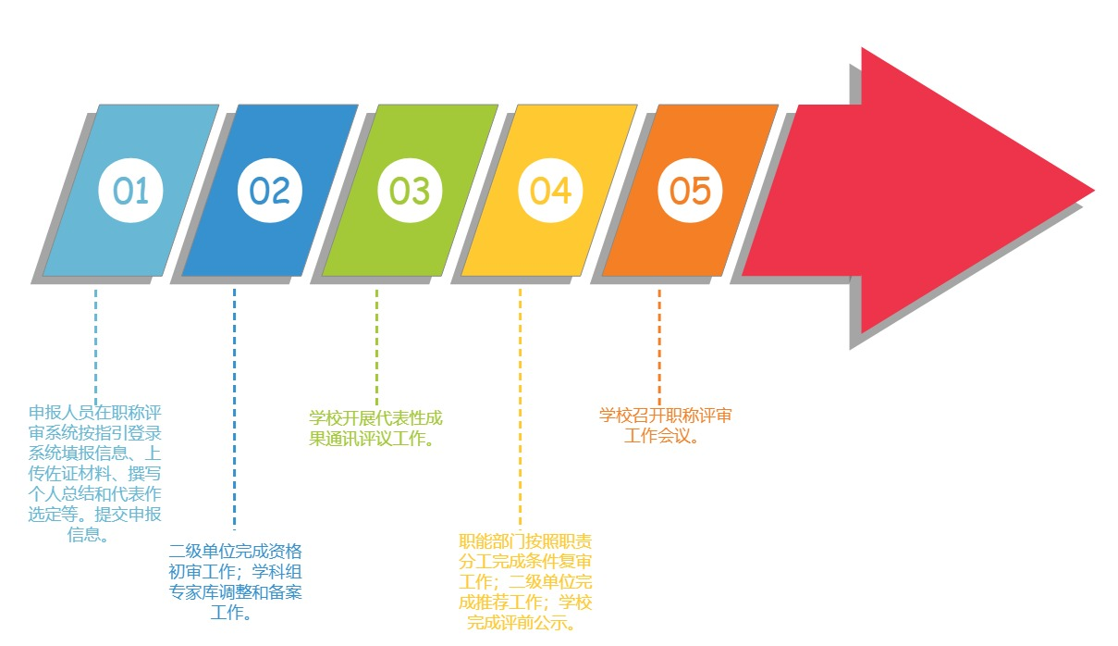
我应该如何安排时间
4
——工作计划表

Slide 20
联系我们
受理部门：华南师范大学专业技术职务评聘办公室
受理地点：石牌校区行政办公楼603联系人：刘浩 唐志华
联系电话：85215091 85214110
2021年度职称申报问答及资源共享QQ群：133354080
院级管理员请联系人事部门工作人员加入微信交流群
申请时请注明所在单位和姓名，并在进入群后将自己的群昵称改为“单位+姓名”形式。

